Slide 1
Notes:
Bienvenida y saludos
Bienvenidos queridos estudiantes a la Lección 3.
Es una bendición reunirnos una vez más como discípulos de Cristo, listos para estudiar su Palabra y crecer juntos en ella.
Gracias por tomar el tiempo para estar aquí hoy.

Slide 2
Lección 3
Gente Común, Cosas
Extraordinarias
Notes:
Introducción breve a la lección
Hoy exploraremos el llamado de Jesús a sus discípulos.
Reflexionaremos sobre cómo Dios usa a personas comunes como nosotros para llevar a cabo cosas extraordinarias en su reino.
Nos enfocaremos en el poder y la autoridad que Jesús otorga a sus seguidores, en las promesas que Dios nos da para enfrentar los obstáculos de la vida, y en lo que significa verdaderamente tomar nuestra cruz como discípulos.

Slide 3
Oración
Notes:
Oración
Comienza con la siguiente oración (o usa una propia):
Padre Celestial, Te damos gracias por este día y por la oportunidad de reunirnos como tus discípulos. Gracias por tu Palabra que nos guía, fortalece y consuela. Te pedimos que obres en nosotros para comprender mejor tu llamado en nuestras vidas. Ayúdanos a confiar en tus promesas. Permite que este tiempo juntos sea de crecimiento espiritual. Todo esto lo pedimos en el nombre de tu Hijo amado, Jesús. Amén.

Slide 4
Objetivos de la Lección
Reconocer el poder y la autoridad otorgadas por Jesús a las personas comunes como nosotros.
Identificar las promesas de Dios para sus discípulos y aplicar esas promesas a los obstáculos de la vida.
Definir qué significa “tomar su cruz” en la vida de un discípulo.
Notes:
OBJECTIVOS DE LA CLASE
Presente los tres objetivos principales de la lección. Invite a los estudiantes a tomar notas y a tener sus Biblias listas.
En la lección para hoy, nuestro objetivo es:
1. Reconocer el poder y la autoridad otorgadas por Jesús a las personas comunes como nosotros.
2. Identificar las promesas de Dios para sus discípulos y aplicar esas promesas a los obstáculos que enfrentamos hoy a vivir como discípulos.
3. Describir qué significa “tomar su cruz” en la vida de un discípulo.

Slide 5
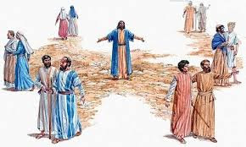
Un resumen de Lucas 9:1-6,10
Notes:
1. Hoy no vamos a utilizar el método de las 4C, ya que queremos tomar más tiempo en otra actividad. Pero resumamos el texto para el día de hoy. Para tu tarea, leímos Lucas 9:1-6,10. ¿Quién puede dar un resumen de este texto? Deja que los estudiantes respondan.
Lucas 9:1-6,10 Jesús reunió a sus doce discípulos y, después de darles poder y autoridad para expulsar a todos los demonios, y para sanar enfermedades, los envió a predicar el reino de Dios y a sanar a los enfermos. Les dijo: «No lleven nada para el camino. Ni bastón, ni mochila, ni pan, ni dinero, ni dos túnicas. En cualquier casa donde entren, quédense allí hasta que salgan. Si en alguna ciudad no los reciben bien, salgan de allí y sacúdanse el polvo de los pies, como un testimonio contra ellos.» Los discípulos salieron y fueron por todas las aldeas, y por todas partes anunciaban las buenas noticias y sanaban enfermos. Cuando los apóstoles regresaron, le contaron a Jesús todo lo que habían hecho. Entonces él los llevó a un lugar apartado de la ciudad llamada Betsaida.

Slide 6
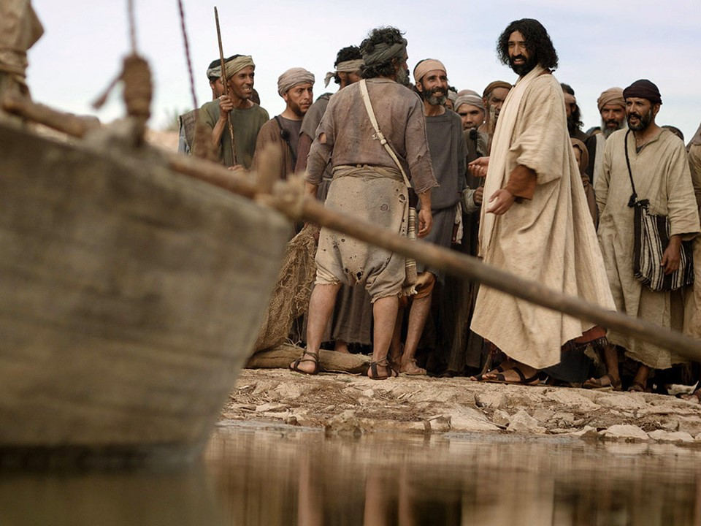
Gente común, cosas extraordinarias
Notes:
2. Gente común, cosas extraordinarias
Jesús llamó a hombres ordinarios para hacer cosas extraordinarias. Tomó y reunió a sus discípulos de barcos pesqueros y mesas de recolección de impuestos, los entrenó personalmente y luego los envió a hacer su obra.
En Lucas 9, Jesús envía a sus discípulos a proclamar el reino de Dios. ¿Tenía miedo? Imagino que sí. Pero Jesús les dio poder y autoridad.

Slide 7
Nosotros:
Gente común, cosas extraordinarias
Notes:
3. Nosotros – gente común cosas extraordinarias
Dios no nos promete que podamos realizar milagros exactamente como prometió a los discípulos en Lucas 9.
1 Corintios 12 habla de los dones del Espíritu.
Según 1 Corintios 12:3 sabemos que tenemos primero el don de Espíritu Santo. Dice “Nadie puede llamar “Señor” a Jesús si no es por el Espíritu Santo.” ¿Creemos en Jesús como nuestro Señor? Esto es evidencia del Espíritu Santo en nosotros. El MEJOR don del Espíritu Santo en nosotros es el don de la fe.
1 Corintios 12:4-11 habla de la gran diversidad de dones dado del Espíritu Santo como el desea para provecho. “Todo esto lo hace uno y el mismo Espíritu, que reparte a cada uno en particular, según su voluntad.”
Como discípulos, formamos un cuerpo de Dios, cada uno de valor en Cristo y cada uno distinto en los dones que tenemos.
Pero Dios si nos promete su presencia y poder por su Espíritu y autoridad en Cristo.

Slide 8
Mateo 28:18-20
Jesús se acercó y les dijo:
“Toda autoridad me ha sido dada en el cielo y en la tierra. Por tanto, vayan y hagan discípulos en todas las naciones, y bautícenlos en el nombre del Padre, y del Hijo, y del Espíritu Santo. Enséñenles a cumplir todas las cosas que les he mandado. Y yo estaré con ustedes todos los días, hasta el fin del mundo.”
Notes:
Pero Dios si nos promete su presencia y poder por su Espíritu y autoridad en Cristo.
Mateo 28:18-20 Jesús se acercó y les dijo: “Toda autoridad me ha sido dada en el cielo y en la tierra. Por tanto, vayan y hagan discípulos en todas las naciones, y bautícenlos en el nombre del Padre, y del Hijo, y del Espíritu Santo. Enséñenles a cumplir todas las cosas que les he mandado. Y yo estaré con ustedes todos los días, hasta el fin del mundo.”
Jesús asegura que estará con sus discípulos siempre, hasta el fin de mundo.
Como discípulo, en vez de preocuparme de los dones que deseo, o los miedos que tengo, pongo la confianza en la presencia de Dios. Jesús siempre está con sus discípulos. En cada conversación, en cada desafío.

Slide 9
Hechos 1:8
Pero cuando venga el Espíritu Santo sobre ustedes, recibirán poder y serán mis testigos tanto en Jerusalén como en toda Judea y Samaria, hasta en los confines de la tierra.
Notes:
Pero Dios si nos promete su presencia y poder por su Espíritu y autoridad en Cristo.
Hechos 1:8 Pero cuando venga el Espíritu Santo sobre ustedes, recibirán poder y serán mis testigos tanto en Jerusalén como en toda Judea y Samaria, hasta en los confines de la tierra.
El Espíritu Santo dará poder a sus discípulos para ser testigos de Jesús en todas partes.
Como discípulo, recuerdo que todo lo que tengo es de Dios. No dependo de mi propia fuerza o habilidad. El Espíritu Santo me capacita y me da el valor, el discernimiento y la sabiduría.

Slide 10
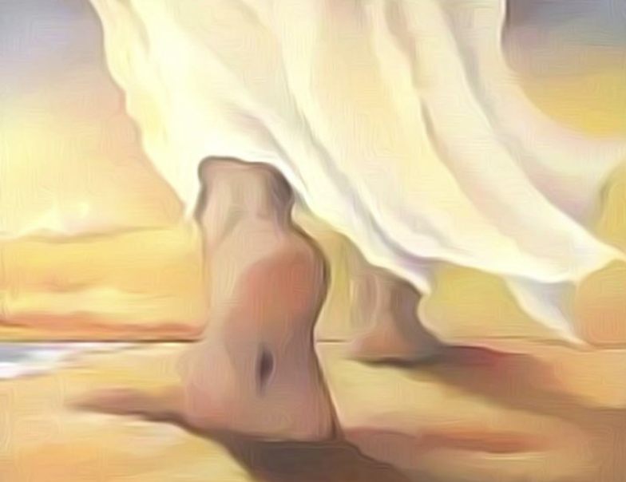
Nuestro conversion es nuestro llamado
Notes:
Somos personas comunes a quienes Jesús ha llamado diciendo: “Ven, sígueme”.
Nuestra conversión es también nuestro llamado. Estamos “en Cristo” por medio de la fe, y hemos sido llamados a compartir su bondad con el mundo.
Así como hizo con los primeros discípulos, Dios nos usa a nosotros, gente ordinaria, para hacer algo extraordinario: compartir su salvación con el mundo.
Ya sea que nuestro llamado sea enseñar a multitudes o cuidar a nuestros padres ancianos en casa, nuestro llamado es precioso porque proviene de Dios. El Espíritu Santo nos capacita para amar a Dios y a su pueblo. Lo que hacemos cada día, en el lugar donde Dios nos ha puesto y con los dones que él nos ha dado, es nuestra misión. “Así que, si ustedes comen o venden, o hacen alguna otra cosa, háganlo todo para la gloria de Dios.”
Como discípulos, nuestro enfoque no debe estar solo en lo que hacemos, sino principalmente en lo que Dios ha hecho por nosotros en su obra redentora, lo que hace en nosotros por su Palabra y sacramentos y lo que hace a través de nosotros por su Espíritu.
Es asombroso pensar que el Dios todopoderoso, nos ama a nosotros – gente común, con fallas, con debilidades – y no solo nos ama, sino que nos llama, nos transforma, y nos usa para llevar su gloria.

Slide 11
Hágalo todo para la gloria de Dios
Notes:
Ya sea que nuestro llamado sea enseñar a multitudes o cuidar a nuestros padres ancianos en casa, nuestro llamado es precioso porque proviene de Dios. El Espíritu Santo nos capacita para amar a Dios y a su pueblo. Lo que hacemos cada día, en el lugar donde Dios nos ha puesto y con los dones que él nos ha dado, es nuestra misión. “Así que, si ustedes comen o venden, o hacen alguna otra cosa, háganlo todo para la gloria de Dios.”
Como discípulos, nuestro enfoque no debe estar solo en lo que hacemos, sino principalmente en lo que Dios ha hecho por nosotros en su obra redentora, lo que hace en nosotros por su Palabra y sacramentos y lo que hace a través de nosotros por su Espíritu.
Es asombroso pensar que el Dios todopoderoso, nos ama a nosotros – gente común, con fallas, con debilidades – y no solo nos ama, sino que nos llama, nos transforma, y nos usa para llevar su gloria.
Jesús nos a dado poder y autoridad. Gente común, cosas extraordinarias.

Slide 12
Objetivos de la Lección
Reconocer el poder y la autoridad otorgados por Jesús a las personas comunes como nosotros.
Identificar las promesas de Dios para sus discípulos y aplicar esas promesas a los obstáculos de la vida.
Describir que significa “tomar su cruz” en la vida de un discípulo.
Notes:
1. Reconocer el poder y la autoridad otorgados por Jesús a las personas comunes como nosotros.
2. Identificar las promesas de Dios para sus discípulos y aplicar esas promesas a los obstáculos que enfrentamos hoy a vivir como discípulos.
3. Describir qué significa “tomar su cruz” en la vida de un discípulo.

Slide 13
¿Cuáles son los obstáculos que evitan que las personas vivan como discípulos en palabra y acción?
Notes:
1. ¿Cuáles son los obstáculos que evitan que las personas vivan como discípulos en palabra y acción? Permite que los estudiantes respondan.

Slide 14
Promesas de Dios para sus discípulos
¿Cuál es la promesa que encontramos es estos versículos?
¿Por qué es importante esta promesa para ti como discípulo?
Notes:
2. Ahora vamos a examinar algunas promesas de Dios para sus discípulos. Después de leer cada promesa, reflexionemos con estas preguntas:
¿Cuál es la promesa que encontramos es estos versículos?
¿Por qué es importante esta promesa para ti como discípulo de Jesús?
Nota para el profesor: Dependiendo del tamaño de la clase, puede optar por diferentes métodos: A. Leer las 10 promesas junto con toda la clase. B. Dividir el grupo en equipos pequeños y asignar algunas promesas a cada equipo para que las discutan. Luego regresar al grupo grande y compartir. C. Asignar una promesa a cada estudiante para que la analice individualmente y luego la comparta con el grupo.

Slide 15
Romanos 8:38-39
Por lo cual estoy seguro de que
ni la muerte, ni la vida, ni ángeles,
ni principados, ni potestades, ni lo presente, ni lo por venir, ni lo alto,
ni lo profundo, ni ninguna otra cosa creada nos podrá separar del amor de Dios, que es en Cristo Jesús Señor nuestro.
Notes:
Romanos 8:38-39
Por lo cual estoy seguro de que ni la muerte, ni la vida, ni ángeles, ni principados, ni potestades, ni lo presente, ni lo por venir, ni lo alto, ni lo profundo, ni ninguna otra cosa creada nos podrá separar del amor de Dios, que es en Cristo Jesús Señor nuestro.
La promesa: NADA puede separarnos del amor de Dios en Cristo Jesús.
Saber que el amor de Dios es firme y constante, sin importar las circunstancias, me fortalece en los momentos difíciles. Me da seguridad y paz, el amor de Dios nunca me abandonará.

Slide 16
Romanos 8:26-28
Así mismo, en nuestra debilidad el Espíritu accede a ayudarnos. No sabemos qué pedir, pero el Espíritu mismo intercede por nosotros con gemidos que no pueden expresarse con palabras. Y Dios, que examina los corazones, sabe cuál es la intención del Espíritu, porque el Espíritu intercede por los creyentes conforme a la voluntad de Dios. Ahora bien, sabemos que Dios dispone todas las cosas para el bien de quienes lo aman, los que han sido llamados de acuerdo con su propósito.
Notes:
Romanos 8:26-28
Así mismo, en nuestra debilidad el Espíritu accede a ayudarnos. No sabemos qué pedir, pero el Espíritu mismo intercede por nosotros con gemidos que no pueden expresarse con palabras. Y Dios, que examina los corazones, sabe cuál es la intención del Espíritu, porque el Espíritu intercede por los creyentes conforme a la voluntad de Dios. Ahora bien, sabemos que Dios dispone todas las cosas para el bien de quienes lo aman, los que han sido llamados de acuerdo con su propósito.
La Promesa: El Espíritu Santo ayuda a sus discípulos en nuestra debilidad e intercede por nosotros cuando no sabemos qué pedir en oración.
La Promesa: Dios dispone todas las cosas para el bien de quienes lo aman y han sido llamados conforme a su propósito.
Como discípulo muchas veces me siento débil, confundido o sin saber cómo orar. Hay momentos en los que no entiendo lo que está pasando o no sé qué es lo mejor. Pero saber que el Espíritu Santo me ayuda y ora por mí me da consuelo y seguridad. Además, confiar en que Dios está usando todas las situaciones, incluso las difíciles, para mi bien, me da esperanza y paz.

Slide 17
Juan 16:33
Yo les he dicho estas cosas para que en mí hallen paz. En este mundo afrontarán aflicciones, pero ¡anímense! Yo he vencido al mundo.
Notes:
Juan 16:33
Yo les he dicho estas cosas para que en mí hallen paz. En este mundo afrontarán aflicciones, pero ¡anímense! Yo he vencido al mundo.
La promesa: Aunque en este mundo tendremos aflicciones, podemos tener paz y ánimo porque Jesús va vencido al mundo.
Como discípulo, enfrento problemas, dificultades y hasta oposición por mi fe. A veces esas luchas me pueden desanimar o hacerme dudar. Pero esta promesa me recuerda que Jesús ya ha obtenido la victoria. Él ha vencido al pecado, al diablo y a la muerte. Esa certeza me da paz en medio de los problemas y me anima a seguir adelante con confianza, sabiendo que al final, Jesús tiene el control y su victoria es también mi victoria.

Slide 18
Salmos 23:6
Seguro estoy de que la bondad y el amor me seguirán todos los días de mi vida; y en la casa del Señor habitaré para siempre.
Notes:
Salmo 23:6
Seguro estoy de que la bondad y el amor me seguirán todos los días de mi vida; y en la casa del Señor habitaré para siempre.
La promesa: La bondad y el amor de Dios me acompañarán todos los días de mi vida, y viviré con el Señor para siempre.
Como discípulo, a veces paso por momentos de incertidumbre, dolor o soledad. Esta promesa me asegura que, sin importar las circunstancias, el amor y la bondad de Dios nunca me abandonarán. Además, me llena de esperanza saber que mi destino final es estar con el Señor para siempre.

Slide 19
Mateo 7:7
Pidan y se les dará; busquen y encontrarán; llamen y se les abrirá.
Notes:
Mateo 7:7
Pidan y se les dará; busquen y encontrarán; llamen y se les abrirá.
La promesa: Dios responde a las oraciones de sus discípulos.
Como discípulo, muchas veces enfrento necesidades, dudas o decisiones difíciles. Saber que puedo acudir a Dios con confianza en oración y que Él escucha y responde me da tranquilidad y seguridad. No estoy solo ni dependo solo de mis fuerzas. Dios está atento y dispuesto a proveer lo que necesito según su voluntad.

Slide 20
Salmo 91:11
Porque él ordenará que sus ángeles te protejan en todos tus caminos.
Notes:
Salmos 91:11
Porque él ordenará que sus ángeles te protejan en todos tus caminos.
La promesa: Dios enviará a sus ángeles para proteger a sus discípulos en todos nuestros caminos.
Saber que Dios ha ordenado protección sobre mi vida, incluso a través de sus ángeles, me da paz y confianza. Puedo caminar sin temor, sabiendo que Él cuida de mí y me protege en cada paso que doy, tanto en lo físico como en lo espiritual.

Slide 21
2 Corintios 1:3-5
Bendito sea el Dios y Padre de nuestro Señor Jesucristo, Padre misericordioso y Dios de toda consolación, quien nos consuela en todas nuestras tribulaciones para que, con el mismo consuelo que de Dios hemos recibido, también nosotros podamos consolar a todos los que sufren. Pues, así como participamos abundantemente en los sufrimientos de Cristo, así también por medio de él tenemos abundante consuelo.
Notes:
2 Corintios 1:3-5
Bendito sea el Dios y Padre de nuestro Señor Jesucristo, Padre misericordioso y Dios de toda consolación, quien nos consuela en todas nuestras tribulaciones para que, con el mismo consuelo que de Dios hemos recibido, también nosotros podamos consolar a todos los que sufren. Pues, así como participamos abundantemente en los sufrimientos de Cristo, así también por medio de él tenemos abundante consuelo.
La promesa: Dios nos consuela en todas nuestras tribulaciones, y con el consuelo que recibimos de Él podemos consolar a otros que sufren.
No estoy solo en momentos de dificultades y sufrimientos. Dios me consuela y me fortalece, no solo para sanar mis propias heridas, sino para que también pueda compartir ese consuelo con otros. Esta promesa me invita a ser un instrumento de consuelo para quienes están sufriendo, siguiendo el ejemplo de Cristo. El sufrimiento no es en vano, sino que Dios lo usa para nuestro bien y para el bien de los demás.

Slide 22
1 Corintios 10:13
Ustedes no han sufrido ninguna tentación que no sea común al género humano. Pero Dios es fiel y no permitirá que ustedes sean tentados más allá de lo que puedan aguantar. Más bien, cuando llegue la tentación, él les dará también una salida a fin de que puedan resistir.
Notes:
1 Corintios 10:13
Ustedes no han sufrido ninguna tentación que no sea común al género humano. Pero Dios es fiel y no permitirá que ustedes sean tentados más allá de lo que puedan aguantar. Más bien, cuando llegue la tentación, él les dará también una salida a fin de que puedan resistir.
La promesa: Dios no permitirá que enfrentemos tentaciones más allá de nuestras capacidades y, en medio de ellas, no dará una salida para poder resistir.
A veces siento que las tentaciones son demasiado fuertes o difíciles de resistir. Pero esta promesa me asegura que Dios, en su fidelidad, no me pondrá en situaciones donde no pueda soportar la prueba gracias al poder del Espíritu Santo.

Slide 23
Santiago 4:7
Así que sométanse a Dios. Resistan al diablo y él huirá de ustedes.
Notes:
Santiago 4:7
Así que sométanse a Dios. Resistan al diablo y él huirá de ustedes.
La promesa: Con Dios, tenemos poder sobre el diablo.
A menudo me enfrento a tentaciones o influencias espirituales negativas que tratan de desviarme del camino de Dios. En Cristo, tengo autoridad para resistir las tentaciones del diablo. Cristo me da victoria sobre cualquier ataque espiritual.

Slide 24
Isaías 55:10-11
Así como la lluvia y la nieve descienden del cielo, y no vuelven allá sin regar antes la tierra y hacerla fecundar y germinar para que dé semilla al que siembra y pan al que come, así es también la palabra que sale de mi boca: No volverá a mí vacía, sino que hará lo que yo deseo y cumplirá con mis propósitos.
Notes:
Isaías 55:10-11
Así como la lluvia y la nieve descienden del cielo, y no vuelven allá sin regar antes la tierra y hacerla fecundar y germinar para que dé semilla al que siembra y pan al que come, así es también la palabra que sale de mi boca: No volverá a mí vacía, sino que hará lo que yo deseo y cumplirá con mis propósitos.
La promesa: La Palabra de Dios no volverá vacía, sino que cumplirá lo que Él desea y llevará a cabo sus propósitos.
Como discípulo, puedo enfrentar momentos de duda sobre la efectividad de compartir la Palabra de Dios, especialmente cuando no veo resultados inmediatos. Pero esta promesa me asegura que cada palabra que sale de la boca de Dios tiene un propósito y que aunque no siempre lo vea, esa palabra cumplirá lo que Dios ha planeado. Esto me da confianza y me anima a seguir compartiendo la Verdad, sabiendo que Dios está obrando a través de Su Palabra, aunque no siempre veamos los frutos de inmediato.

Slide 25
Romanos 1:16
A la verdad, no me avergüenzo del evangelio, pues es poder de Dios para la salvación de todos los que creen.
Notes:
Romanos 1:16
A la verdad, no me avergüenzo del evangelio, pues es poder de Dios para la salvación de todos los que creen.
La promesa: El Evangelio es el poder de Dios para la salvación de todos los que creen.
Como discípulo, a veces me siento tentado a callar o a no compartir el evangelio por miedo al rechazo, la crítica o el ridículo. Pero este versículo me recuerda que el evangelio no es algo de lo que avergonzarme, sino el poderoso medio por el cual Dios trae salvación. Su poder no depende de mí habilidad para comunicarlo perfectamente, sino de la obra de Dios.

Slide 26
Objetivos de la Lección
Reconocer el poder y la autoridad otorgadas por Jesús a las personas comunes como nosotros.
Identificar las promesas de Dios para sus discípulos y aplicar esas promesas a los obstáculos de la vida.
Describir qué significa “tomar su cruz” en la vida de un discípulo.
Notes:
1. Reconocer el poder y la autoridad otorgadas por Jesús a las personas comunes como nosotros.
2. Identificar las promesas de Dios para sus discípulos y aplicar esas promesas a los obstáculos que enfrentamos hoy a vivir como discípulos.
3. Definir qué significa “tomar su cruz” en la vida de un discípulo.

Slide 27
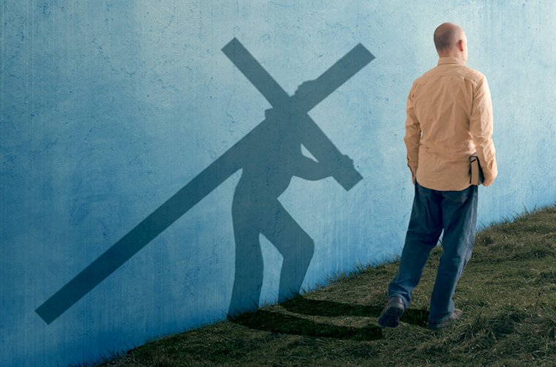
Lucas 9:23-26
Notes:
1. Algunas personas intentan decir que la vida de un discípulo es fácil.
Incluso hay quienes afirman equivocadamente que la vida del discípulo será fácil “si tiene suficiente fe.”
Pero eso no es lo que Jesús enseña. Seguimos en Lucas 9, ahora en versículos 23-26

Slide 28
Lucas 9:23-26
Y a todos les decía: “Si alguno quiere seguirme, niéguese a sí mismo, tome su cruz cada día, y sígame. Porque todo el que quiera salvar su vida, la perderá, y todo el que pierda su vida por causa de mí, la salvará. Porque ¿de qué le sirve a uno ganarse todo el mundo, si se destruye o se pierde a sí mismo? Porque si alguno se avergüenza de mí y de mis palabras, el Hijo del Hombre se avergonzará de él cuando venga en su gloria”
Notes:
Lucas 9:23-26
Y a todos les decía: “Si alguno quiere seguirme, niéguese a sí mismo, tome su cruz cada día, y sígame. Porque todo el que quiera salvar su vida, la perderá, y todo el que pierda su vida por causa de mí, la salvará. Porque ¿de qué le sirve a uno ganarse todo el mundo, si se destruye o se pierde a sí mismo? Porque si alguno se avergüenza de mí y de mis palabras, el Hijo del Hombre se avergonzará de él cuando venga en su gloria.

Slide 29
Según Lucas 9:23-26
¿Qué significa “tomar su cruz”?
Notes:
2. Jesús promete que sus discípulos llevarán una cruz.
“Si alguno quiere seguirme, niéguese a sí mismo, tome su cruz cada día, y sígame.”
Según Lucas 9:23-26, ¿Qué es la cruz? Permita que los estudiantes contesten.
Algunos piensan que “llevar una cruz” es cualquier tipo de sufrimiento que enfrentamos en la vida. Pero eso no es lo que Jesús enseña.
La esencia de “la cruz” es “niéguense a sí mismo.” Entonces, tomar su cruz es negarse a uno mismo por causa de Jesús y su Palabra.

Slide 30
Según Lucas 9:23-26
¿Qué significa “negarse a sí mismo?
Notes:
¿Qué significa negarse a sí mismo? Permita que los estudiantes contesten.
Somos tentados diariamente a buscar nuestra propia voluntad y satisfacer nuestros propios deseos. Nuestra naturaleza humana es pecaminosa.
Negarse a sí mismo es renunciar a la búsqueda egoísta de nuestros propios intereses a costa de los demás. También incluye renunciar el orgullo y egoísmo en nuestras buenas obras. (Todas nuestras justicias son como trapo de inmundicia. Isaías 64:6)
También, negarse a sí mismo puede incluir cuando los discípulos de Cristo enfrentan burlas, rechazo o dificultades por ser fieles a Cristo y a su Palabra.
La cruz puede verse diferente año tras año y de persona a persona. Pero, sea como sea, la cruz es difícil y dolorosa.

Slide 31
Negarnos a nosotros mismos y vivir como discípulos no es obra de nuestra fuerza, sino del Espíritu Santo en nosotros.
Notes:
3. La obra del Espíritu Santo en nosotros
Negarnos a nosotros mismos y vivir como discípulos no es obra de nuestra fuerza, sino del Espíritu Santo en nosotros.
Nos da la fe y hace crecer la fe en nosotros, confiando en Jesús y en su Palabra.
Nos ayuda a hacer obras para la gloria de Dios.
Nos ayuda a vivir una vida de sumisión a la voluntad de Dios y de servicio a los demás, por amor a Cristo.
Nos ayuda a vivir con alegría, incluso en el sufrimiento, entendiendo que no vivimos para nosotros, sino para aquel que nos amó y se entregó por nosotros.
Nos ayuda a vivir para Cristo en un mundo pecador.
Nos ayuda a luchar contra ataques del mundo y también de nuestra propia carne pecaminosa.
Nos ayuda a ver la cruz que llevamos como una bendición.

Slide 32
¿Por qué la cruz y no la gloria?
Notes:
4. ¿Por qué la cruz y no la gloria?
Como seres humanos, queremos que Dios se muestra siempre en gloria. Pero Él elige mostrarse más en formas ocultas.
Pensamos en las Escrituras:
En Éxodo, Dios envió las plagas, liberó a su pueblo de Egipto, guiándolo con una nube y una columna de fuego, abrió el mar, hizo llover maná del cielo, les dio su Palabra en el monte Sinaí. Su gloria provocó asombro y maravilla a corto plazo, pero no produjo una fe duradera en los israelitas.
De hecho, cuando Moisés quiso ver la plenitud de la gloria de Dios, Dios rechazó su petición.
En 1 Reyes, Dios se revela a Elías. Permitió que ocurrieran cosas poderosas, un viento fuerte que partió los montes, un terremoto y un fuego. Pero Dios no estaba en esas cosas. Se reveló en un suave susurro.
Él se encuentra en la debilidad de su Hijo: debilidad en el pesebre, debilidad en la cruz. No usó su poder con el propósito de salvarnos.
El apóstol Pablo habla sobre la forma en como Dios trabaja por el sufrimiento en 2 Corintios 12. Después de pedir a Dios a librarle du una tribulación, una espina, en su vida, Pablo comparte la respuesta de Dios: “Pero él me ha dicho: “Con mi Gracias tiene más que suficiente, porque mi poder se perfecciona en la debilidad.” Por eso con mucho gusto habré de jactarme en mis debilidades, para que el poder de Cristo repose en mí.”
Él se encuentra en su Palabra, en la fe.
La gloria sin filtro de Dios no salva. Solo en la humildad, solo en la proclamación de la gracia, solo en palabras pequeñas susurradas al oído, Dios se revela y se entrega a sí mismo. Y esto ocurre con mayor frecuencia en medio del sufrimiento.

Slide 33
La cruz que llevamos es un regalo necesario de Dios.
Notes:
4. La cruz es un regalo necesario de Dios.
La cruz es parte necesaria de la vida del discípulo. Es una consecuencia natural de seguir a Cristo. La cruz que llevamos como discípulos NO contribuye a nuestra salvación. Solo la cruz de Jesús salva.
La cruz es necesaria porque nos impulsa a correr continuamente a nuestro Salvador, buscando su ayuda, fuerza y consuelo. Por eso, el discípulo puede regocijarse en su cruz, porque lo acerca más a su Salvador.
La cruz nos muestra que nuestra esperanza está en Cristo, y esa esperanza nunca nos defraudará.

Slide 34
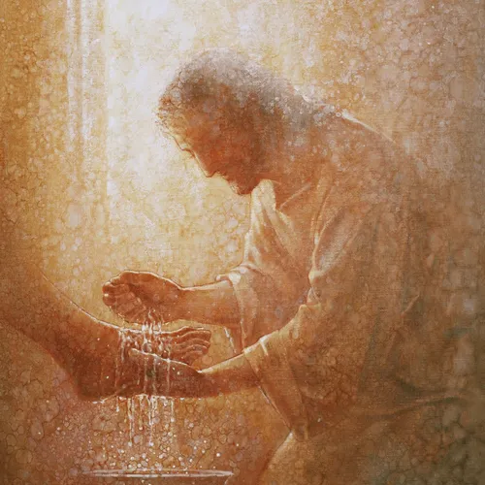
Notes:
5. Sigamos a Cristo como nuestro ejemplo
Cristo, desde el principio hasta el final, vivió en obediencia voluntaria, consciente y gozosa al Padre, hasta la cruz. Incluso cuando Cristo hizo milagros, no fue para su propio bienestar o comodidad, sino siempre para bendecir y ayudar a otros.

Slide 35
Filipenses 2:5-11
Que haya en ustedes el mismo sentir que hubo en Cristo Jesús, quien, siendo en forma de Dios, no estimó el ser igual a Dios como cosa a que aferrarse, sino que se despojó a sí mismo y tomó forma de siervo, y se hizo semejante a los hombres; y estando en la condición de hombre, se humilló a sí mismo y se hizo obediente hasta la muerte, y muerte de cruz.
Notes:
Filipenses 2:5-11
Que haya en ustedes el mismo sentir que hubo en Cristo Jesús, quien, siendo en forma de Dios, no estimó el ser igual a Dios como cosa a que aferrarse, sino que se despojó a sí mismo y tomó forma de siervo, y se hizo semejante a los hombres; y estando en la condición de hombre, se humilló a sí mismo y se hizo obediente hasta la muerte, y muerte de cruz.

Slide 36
Filipenses 2:5-11
Por lo cual Dios también lo exaltó hasta lo sumo, y le dio un nombre que es sobre todo nombre, para que en el nombre de Jesús se doble toda rodilla de los que están en los cielos, y en la tierra, y debajo de la tierra; y toda lengua confiese que Jesucristo es el Señor, para gloria de Dios el Padre.
Notes:
Filipenses 2:5-11
Por lo cual Dios también lo exaltó hasta lo sumo, y le dio un nombre que es sobre todo nombre, para que en el nombre de Jesús se doble toda rodilla de los que están en los cielos, y en la tierra, y debajo de la tierra; y toda lengua confiese que Jesucristo es el Señor, para gloria de Dios el Padre.

Slide 37
Tarea para Lección 4
Ver un video
Leer Lucas 7:11-7
Reflexionar y responder
Notes:
CONCLUSIÓN
El claro llamado del Evangelio nos despierta. Somos fortalecidos por las promesas de Jesús y enviados por su comisión. Somos embajadores del amor de Jesús al mundo. En las lecciones que vienen en este curso, estudiaremos cómo llevamos a cabo esta tarea al hablar sobre los cinco hábitos de un discípulo.
Encargar la tarea para la Lección 4:
Ver el siguiente video breve de instrucción: https://www.youtube.com/watch?v=1YEp0S71pLc
Leer en sus Biblias la historia de Lucas 7:11-17
Reflexionar y responder:
En Lucas 7:11-17, Jesús muestra tanto su poder como Dios verdadero como su gran amor por las personas. ¿Cómo mostró Jesús cada uno de esos atributos en la historia?
Lección 4 habla sobre hacer el ben a los demás. Según Mateo 5:42-47, ¿Qué circunstancias difíciles nos dan una excelente oportunidad para mostrar el amor de Cristo?

Slide 38
Oración o Bendición
Notes:
2. Oración de clausura y despedida
Amado Padre Celestial, te damos gracias porque a través de tu Palabra hoy hemos sido fortalecidos y animados como tus discípulos. Tú conoces las dificultades y los problemas cotidianos que a menudo afectan nuestra paz interior. Sin embargo, nos aferramos a tu promesa en Filipenses 4:7 “Y la paz de Dios, que sobrepasa todo entendimiento, cuidará sus corazones y sus pensamientos en Cristo Jesús.” Gracias Padre, porque esa paz no depende de nuestras circunstancias, sino que proviene de ti y guarda nuestros corazones y mentes.
Señor, te pedimos que nos ayudes a confiar cada día en esa paz que solo tú puedes dar. Que, al salir de este tiempo juntos, recordemos que en Cristo tenemos seguridad y descanso, aun en medio de los desafíos de la vida. Guárdanos bajo tu cuidado y permite que vivamos reflejando tu amor y tu paz a quienes nos rodean. En el nombre de Jesús oramos. Amén.

